Slide 1
Муниципальное бюджетное дошкольное образовательное учреждение детский сад «Гнёздышко» станицы Камышевской
КАЗАЧИЙ СТЕНД В ДОУ

Slide 2

Цель: Создание условий для развития у дошкольников ценностного отношения к культуре и истории донского казачества.
Задачи:
-формирование гордости за свое происхождение;
-создание первоначальных представлений о нравственных и духовных ценностях (сострадании, любви, терпении, чести, достоинстве);
-воспитание в подрастающем поколении интереса к нравственному и духовному наследию предков;
-формирование чувства сопричастности к своей стране.

Slide 3
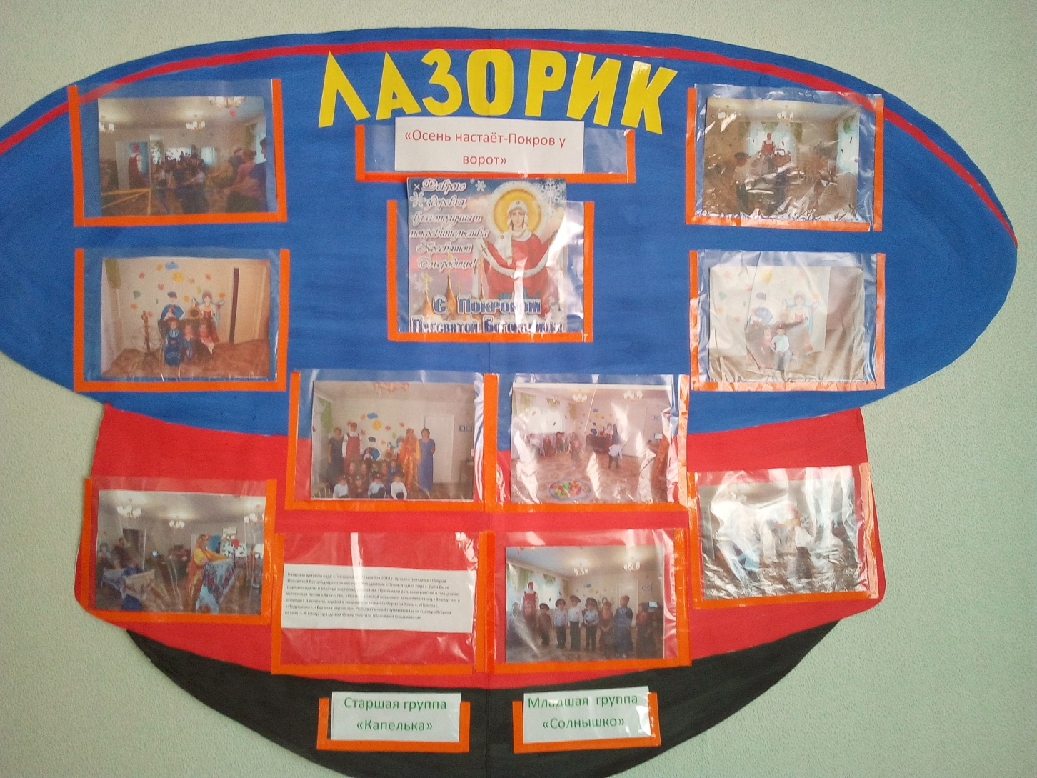
«Осень наступает – Покров у ворот»

Slide 4
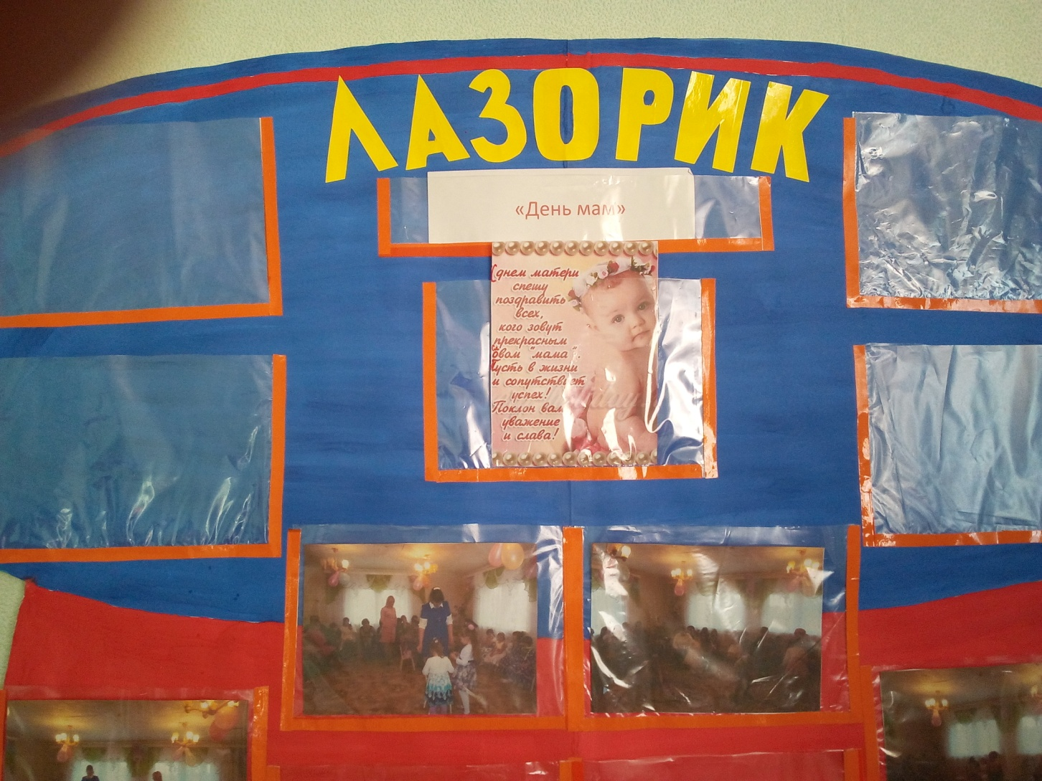
«День мам»

Slide 5
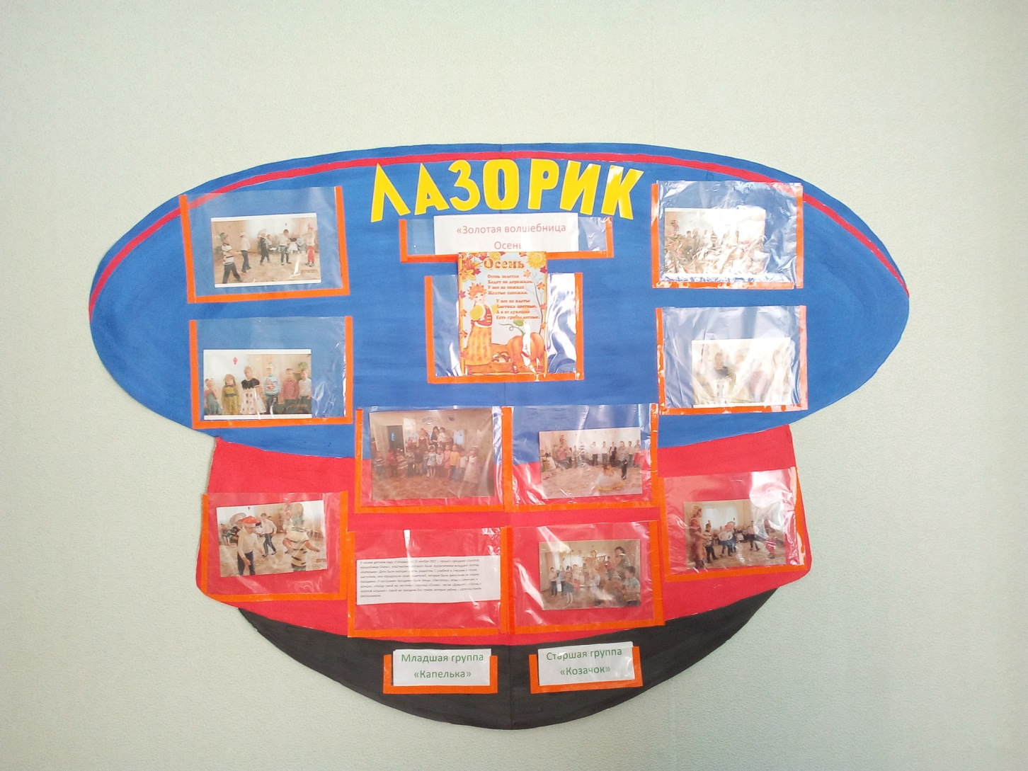
« Золотая волшебная Осень»

Slide 6
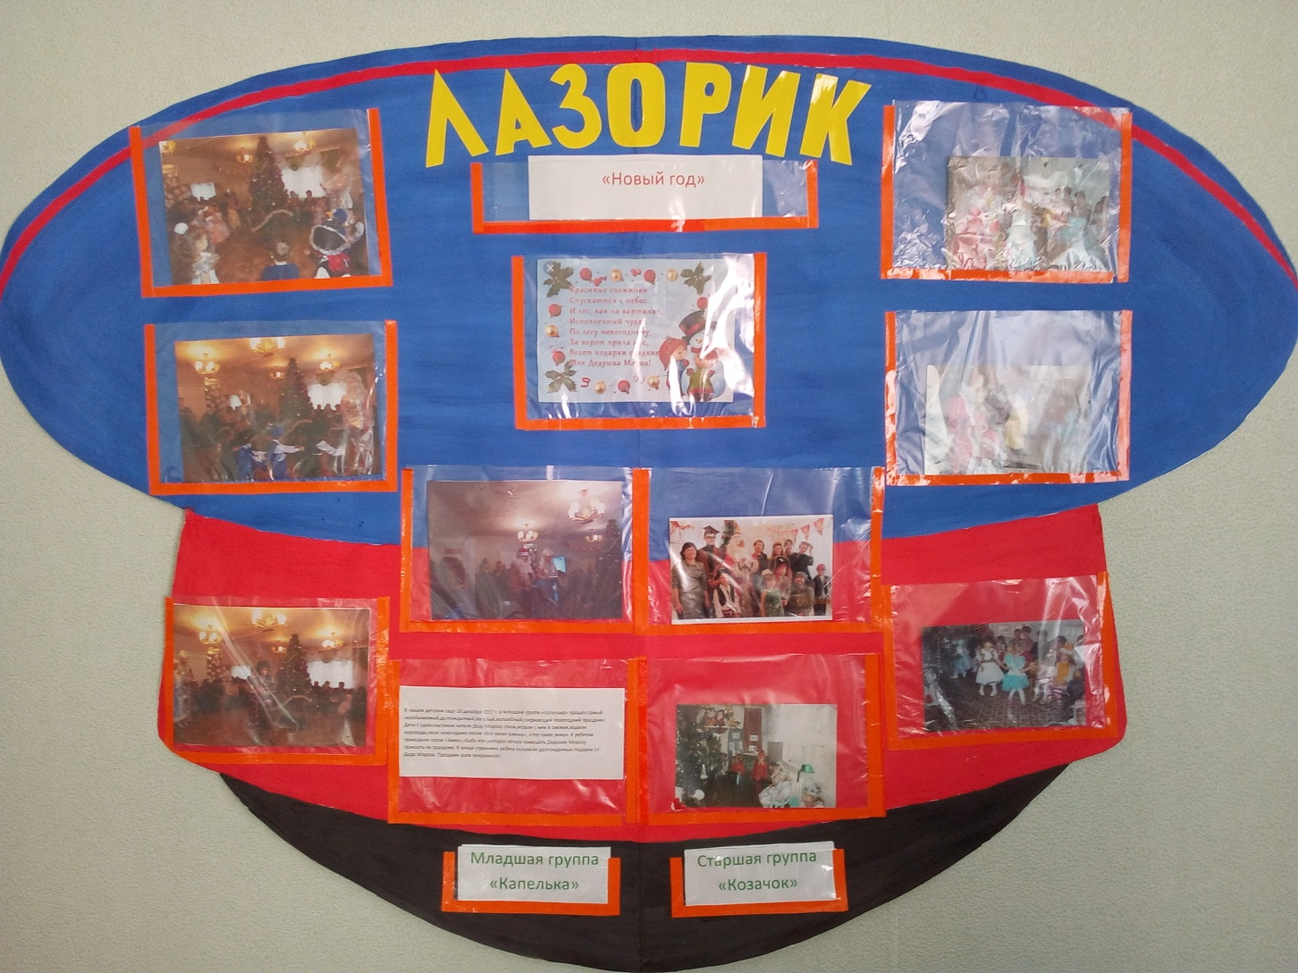
«Новый год у ворот»

Slide 7
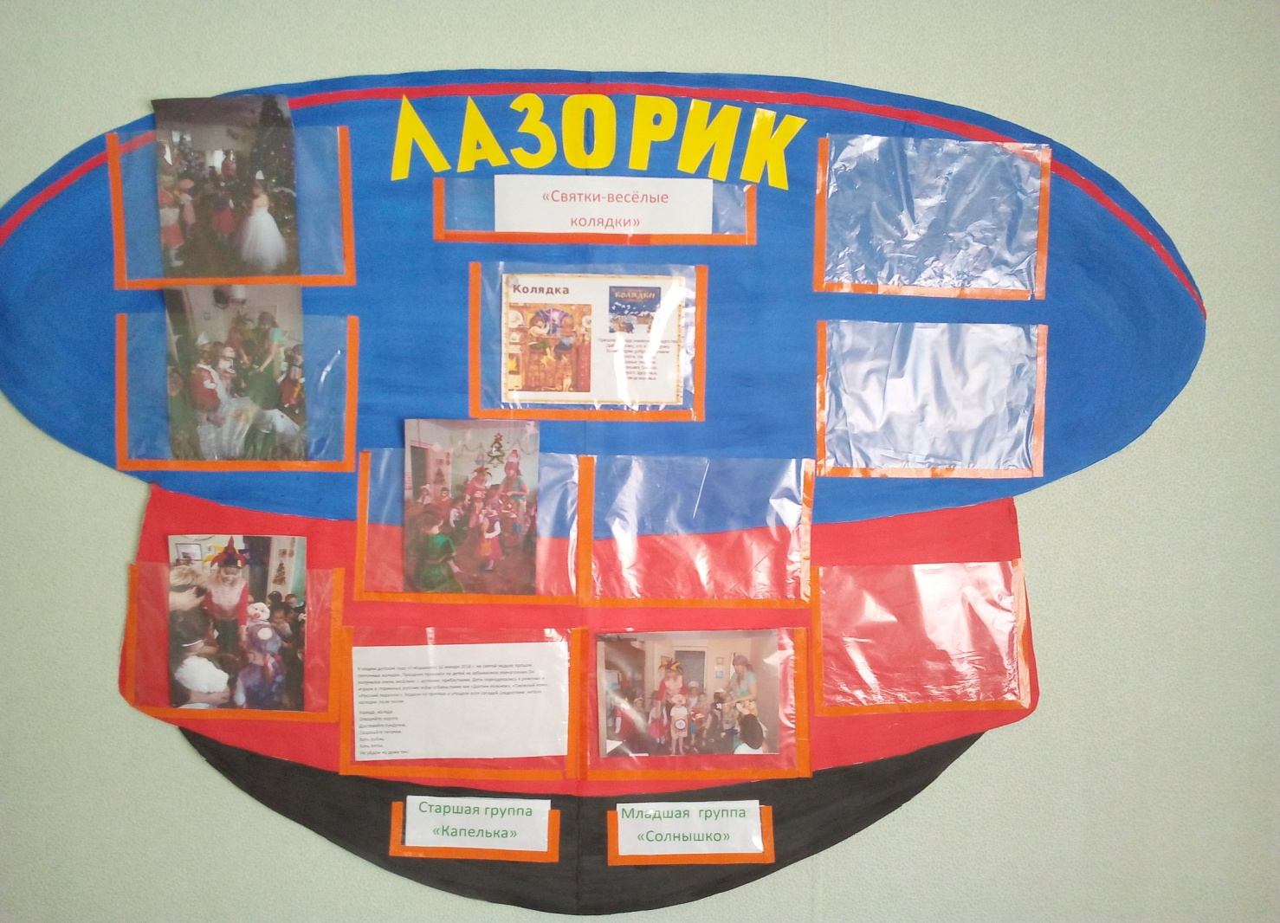
« Святки весёлые колядки»

Slide 8
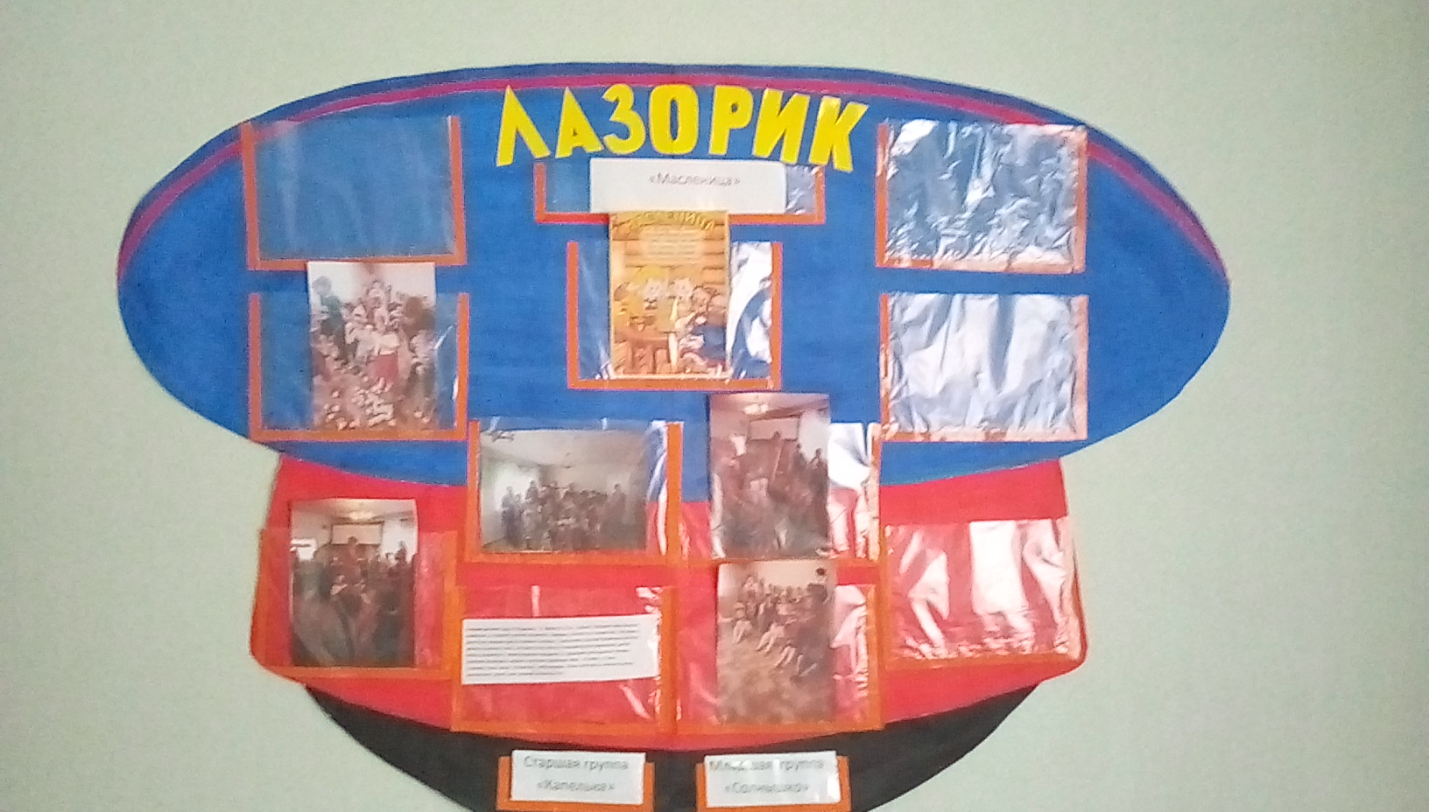
« Масленица»

Slide 9
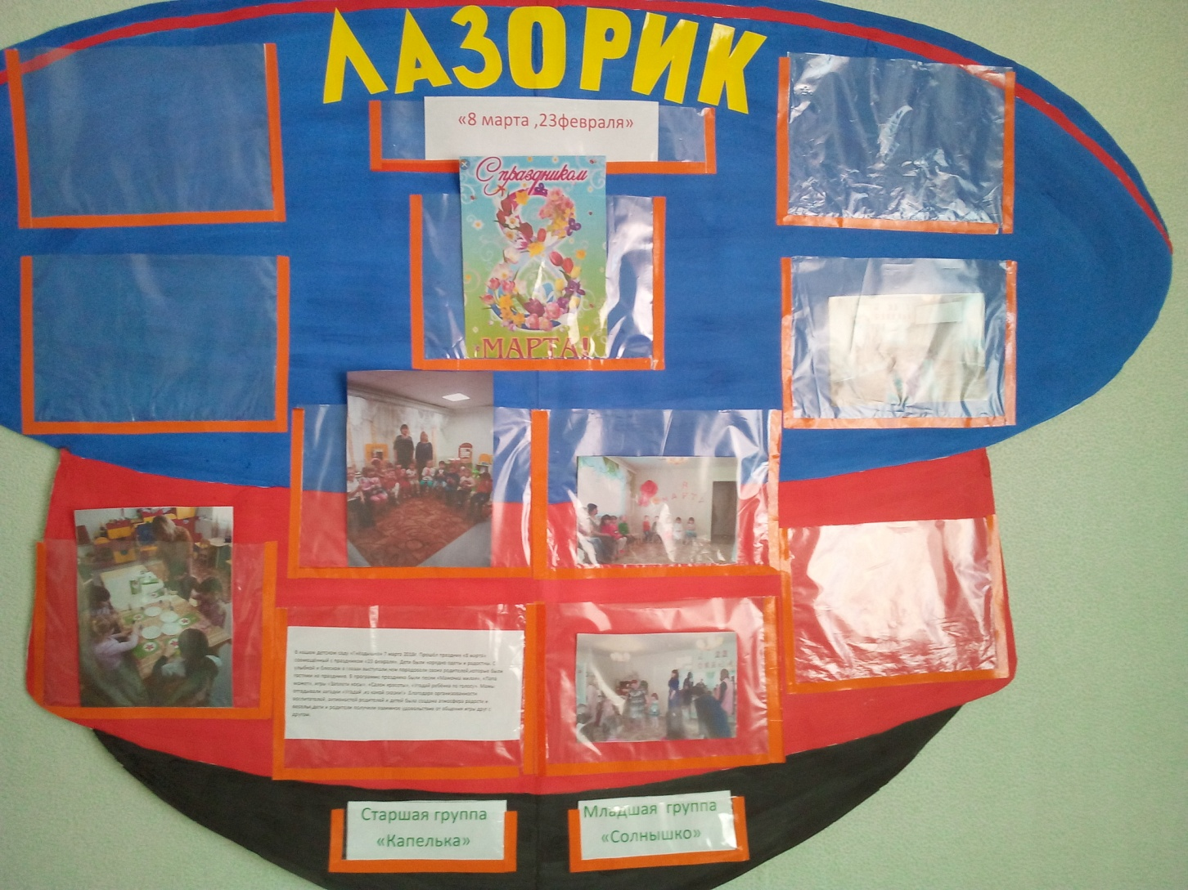
« 8 марта, 23 февраля»

Slide 10
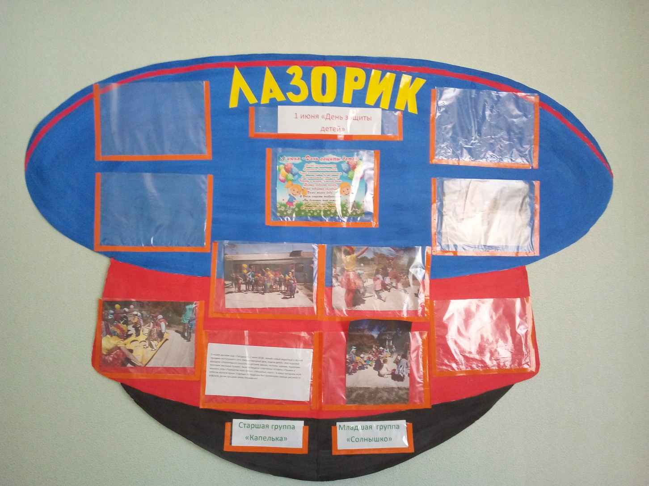
«1 июня «День защиты детей»»

Slide 11
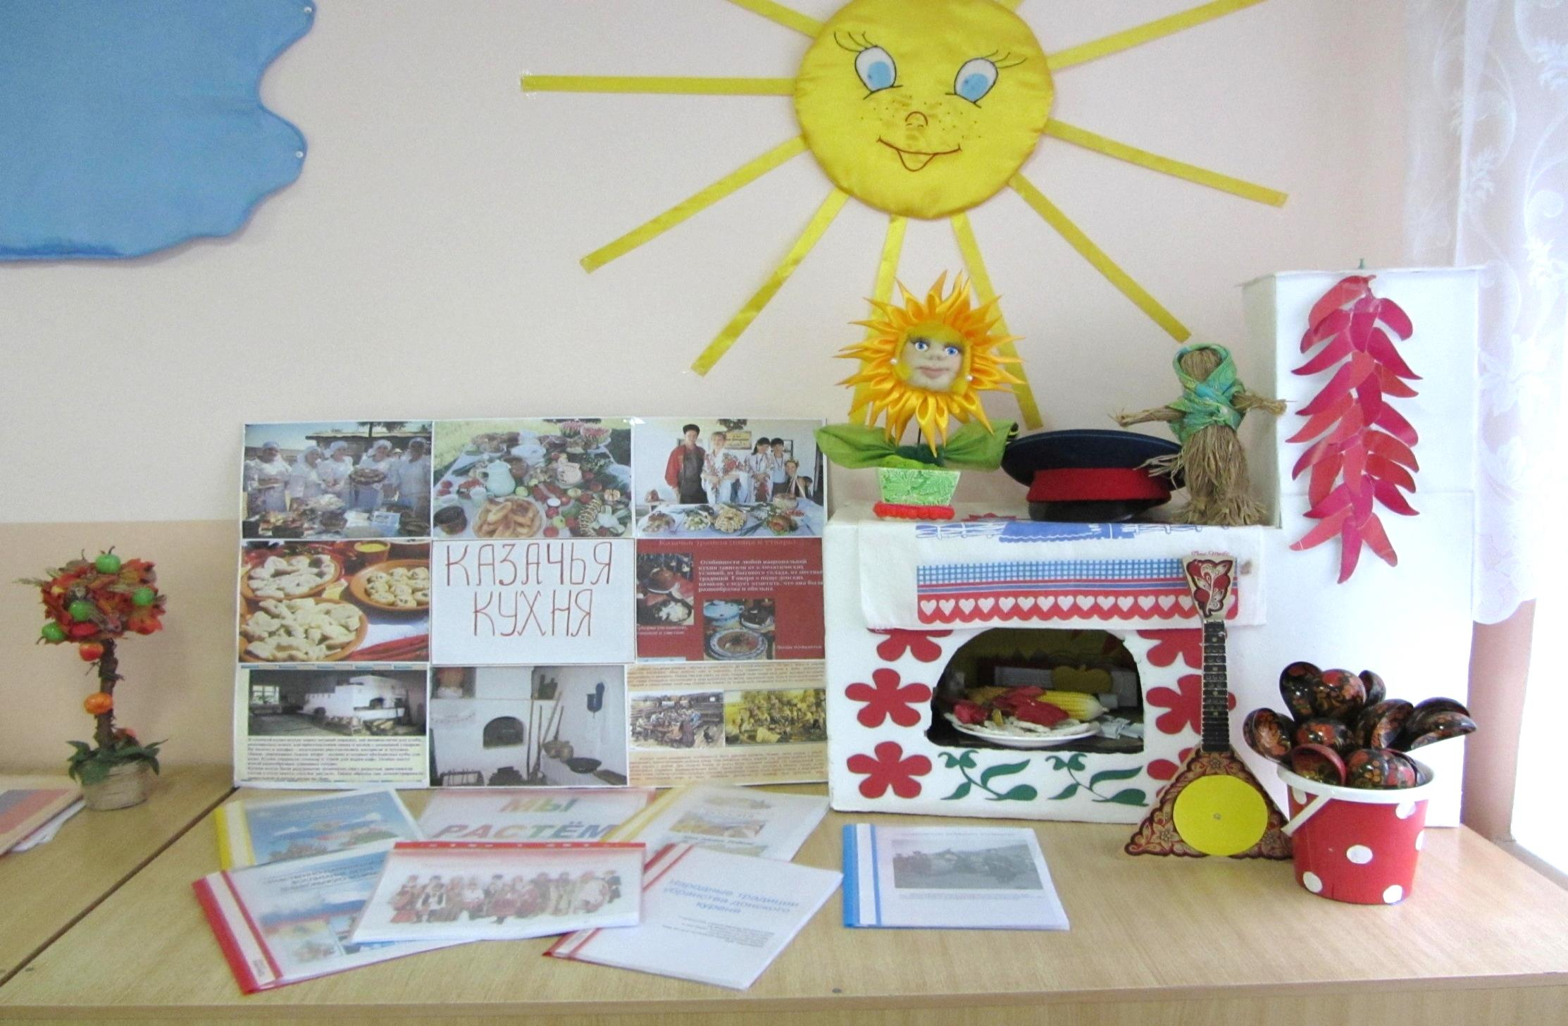
Спасибо за внимание!

